Slide 1
少年有梦

Slide 3
梦想
是人们对于美好事物的一种憧憬和渴望。
少年的梦想
是人类最天真最无邪最美丽最可爱的一种愿望

Slide 4
倾 听
...........

Slide 5
1.我的梦想是将来成为一名宇航员（医生、解放军、教师、明星… … ）。
2.我梦想将来能考上清华大学，当然这需要我从现在就开始努力。
3.我希望能从事环保事业，宣传环保知识，让每个人行动起来改变雾霾污染的情况。
4.我想将来带着我的爸爸妈妈环游世界。
5.我想像奥运健儿一样为国争光。
6.“我长大了要养好多小动物，让他们不再孤独”；
7.我的梦想有很多… …

Slide 6
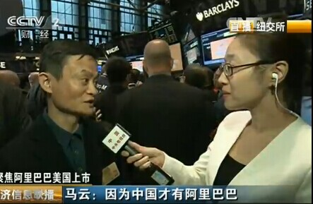
在阿里巴巴公司上市仪式上，马云将带有公司徽标的T恤赠送给了在场嘉宾，上面印着他亲自选择的一句话：“梦想还是要有的，万一实现了呢？”

Slide 7
如果梦想不能实现，梦想还有意义吗？

Slide 8
一个人可以非常清贫、困顿、低微，但是不可以没有梦想。只要梦想一天，只要梦想存在一天，就可以改变自己的处境。——奥普拉
梦想无论怎样模糊，总潜伏在我们心底，使我们的心境永远得不到宁静，直到这些梦想成为事实才止；像种子在地下一样，一定要萌芽滋长，伸出地面来，寻找阳光。——林语堂
世界上最快乐的事，莫过于为理想而奋斗。——苏格拉底
有一种希望叫梦想

Slide 9
大梦想家
一个一个梦飞出了天窗
一次一次想穿梭旧时光
插上竹蜻蜓张开了翅膀
飞到任何想要去的地方
一个一个梦写在日记上
一点一点靠近诺贝尔奖
只要你敢想就算没到达理想至少有回忆珍藏

Slide 10
少年的梦想有什么特征？
少年的梦想特征一：
少年的梦想，是人类天真无邪、美丽可爱的愿望。它虽然总是和现实有一定距离，有时甚至不切实际，但人类需要这样的梦想，因为有了这样的梦想，才能不断地进步和发展。

Slide 11
探究与分享
教材10页材料
瑞恩的梦想是什么？他的梦想给自己和他人带来了什么？
你从他的故事中获得怎样的启发？

Slide 12
瑞恩的梦想是为非洲的孩子挖一口井，让他们喝上干净的水。
他的梦想给自己和他人带来明确的人生目标。
启发：我们拥有梦想，就拥有了明确的人生目标，能够帮助我们在茫茫大海中找到前进的方向。

Slide 13
少年的梦想特征二：
少年的梦想，与个人的人生目标紧密相连。明确的人生目标，犹如灯塔，能够帮助我们在茫茫人海中找到前进的方向。

Slide 14
辨析：有人认为梦想是自己的事，与国家无关。

Slide 17
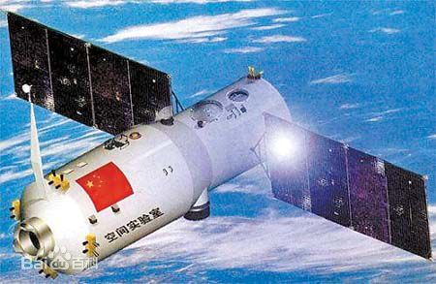
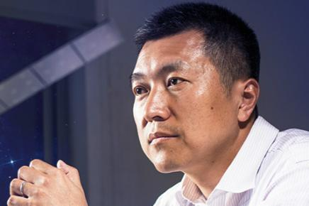
中国梦

Slide 18
实现中华民族伟大复兴，是中华民族近代以来最伟大的梦想，我们称之为“中国梦”，其基本内涵是实现国家富强、民族振兴、人民幸福。

Slide 19
少年的梦想特征三：
少年的梦想，与时代的脉搏紧密相连，与中国梦密不可分。生活在这个时代的我们，共同享有人生出彩的机会，共同享有梦想成真的机会，共同享有同祖国和时代一起成长与进步的机会。

Slide 20
从小努力，经过长时间的奋斗，梦想才能实现。
辨析台
梦想与现实
1
梦想与现实是平行线，永远无法相交。
2
梦想即使实现不了，也能引领方向。
3
4
现实常常会把梦想打败。
5
总有一个梦想会在现实中开花。

Slide 21
梦想也许遥不可及，但它能为我们的人生指引方向；
唯有付诸行动的梦想才有可能实现，不付诸行动的梦想只是空想。
努力，是梦想与现实之间的桥梁。

Slide 22
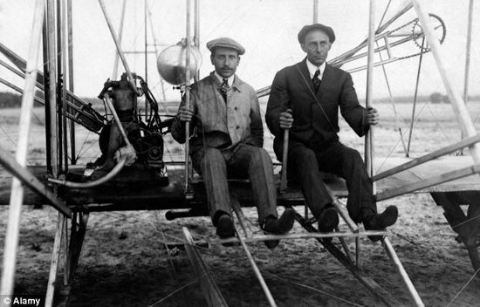
我来讲故事
莱特兄弟潜心钻研前人著作和有关飞行的书籍；制作了两百多个机翼模型，进行上千次风洞试验；研究鸟和风筝的飞行，进行千次滑翔飞行，最终实现了飞行的梦想。
为人类插上翅膀的莱特兄弟

Slide 23
讨论：
1.实现梦想需要付出努力，但付出努力就一定会实现梦想吗？
2.莱特兄弟圆梦的故事带给我们什么启示？

Slide 24
努力是一种生活态度，是一种不服输的坚忍和失败后从头再来的勇气，是对自我的坚定信念和对美好的不懈追求。
只有坚持努力，才有机会离梦想更近一步。

Slide 25
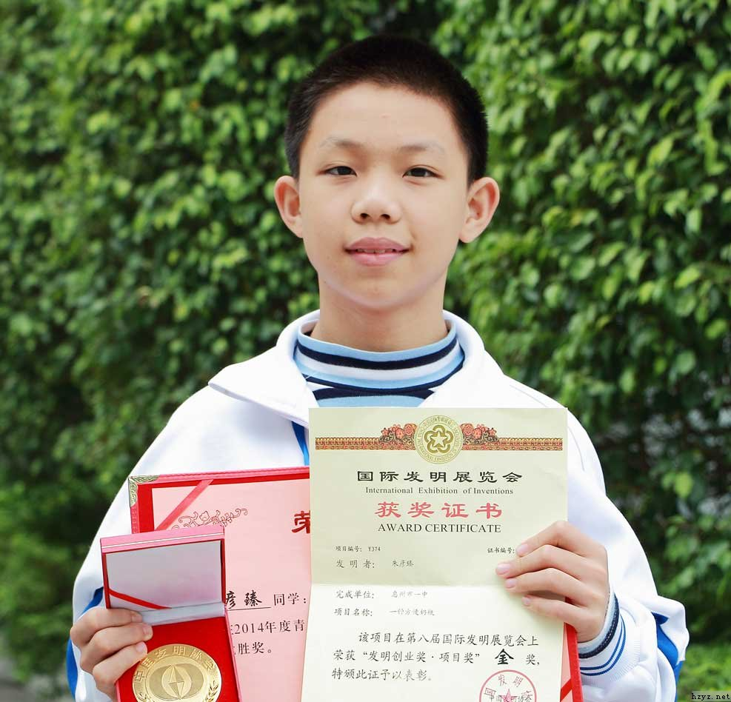
我来讲故事
“我想造一台火箭！不用飞到很高，只要到两万米的高空就好，我想让火箭拍下地球的样子，那一定很美。”
他说：“中小学生在生活中多用点心，就可以利用所学知识发明创造，当我读到大学，肯定要从更高的层面去发明创造，而不是仅仅停留在生活。“
想造火箭的小小发明家
朱彦臻

Slide 26
思考：
小小发明家朱彦臻追梦的故事告诉我们什么？

Slide 27
努力，需要立志。把自己的志向与祖国和人民联系在一起；
努力，需要坚持。要将努力落实在每一天的具体行动中；
努力，需要方法。生活中要留心观察，学思并进。

Slide 28
同学们，步入中学，我们将开启一段新的人生旅程，让我们在这段旅程中敢于追梦，相信有梦就有希望，努力就有改变。让梦想从这里起航吧！

Slide 29
织梦
态度
梦想
坚持
追梦
努力
立志
圆梦
方法

Slide 30
拓展空间
未来三年里，我最大的梦想：
01
我的努力计划
为了实现梦想，我需要培养的品质：
02
我需要做的准备：
03
我目前可以开始的具体行动：
04

